Slide 1


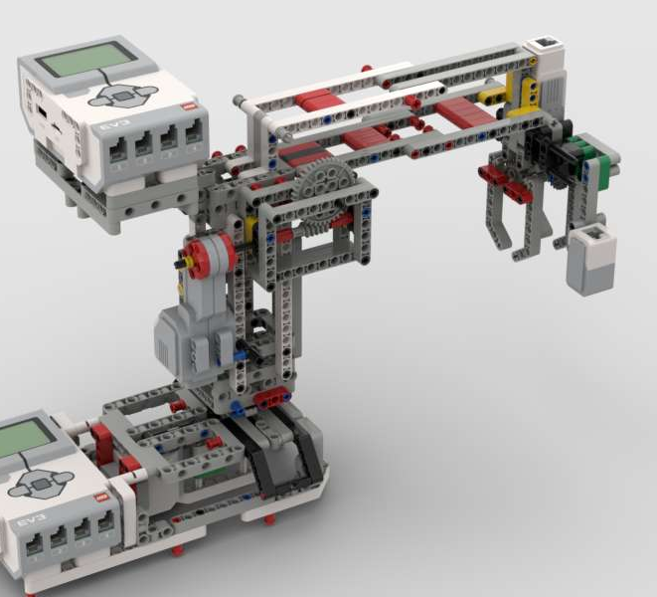
Farbgreifer

Slide 2

Freie erzählung

Slide 3
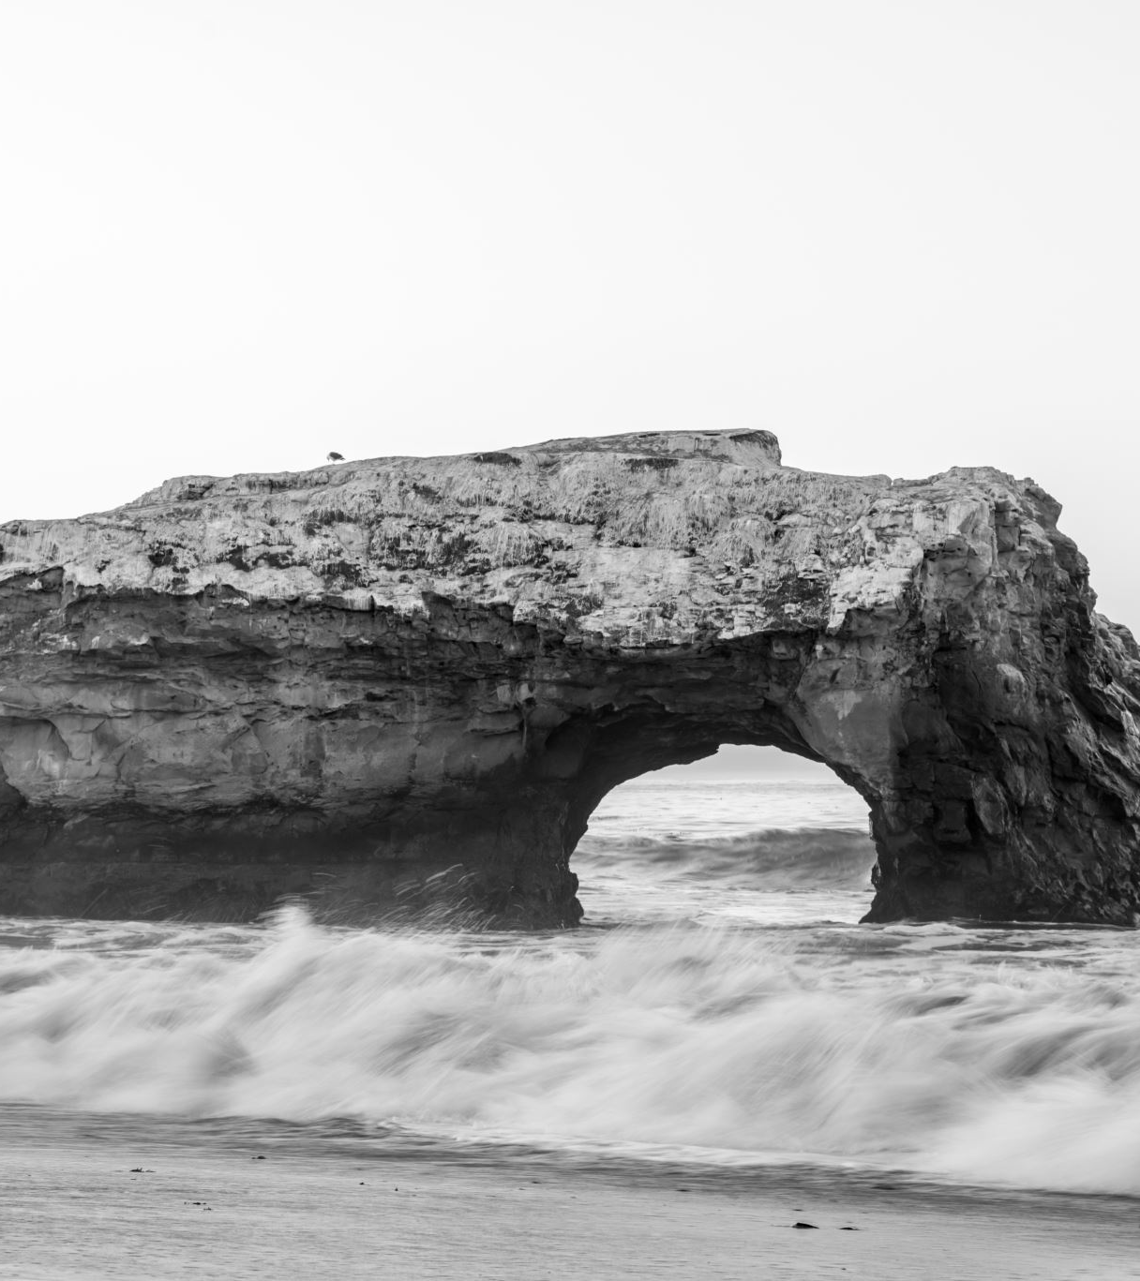
Ende

